Slide 1


211赋能工程
—价值型财务共享指标体系研讨
经营中心价值工程部：李向华
2026年3月5日

Slide 2

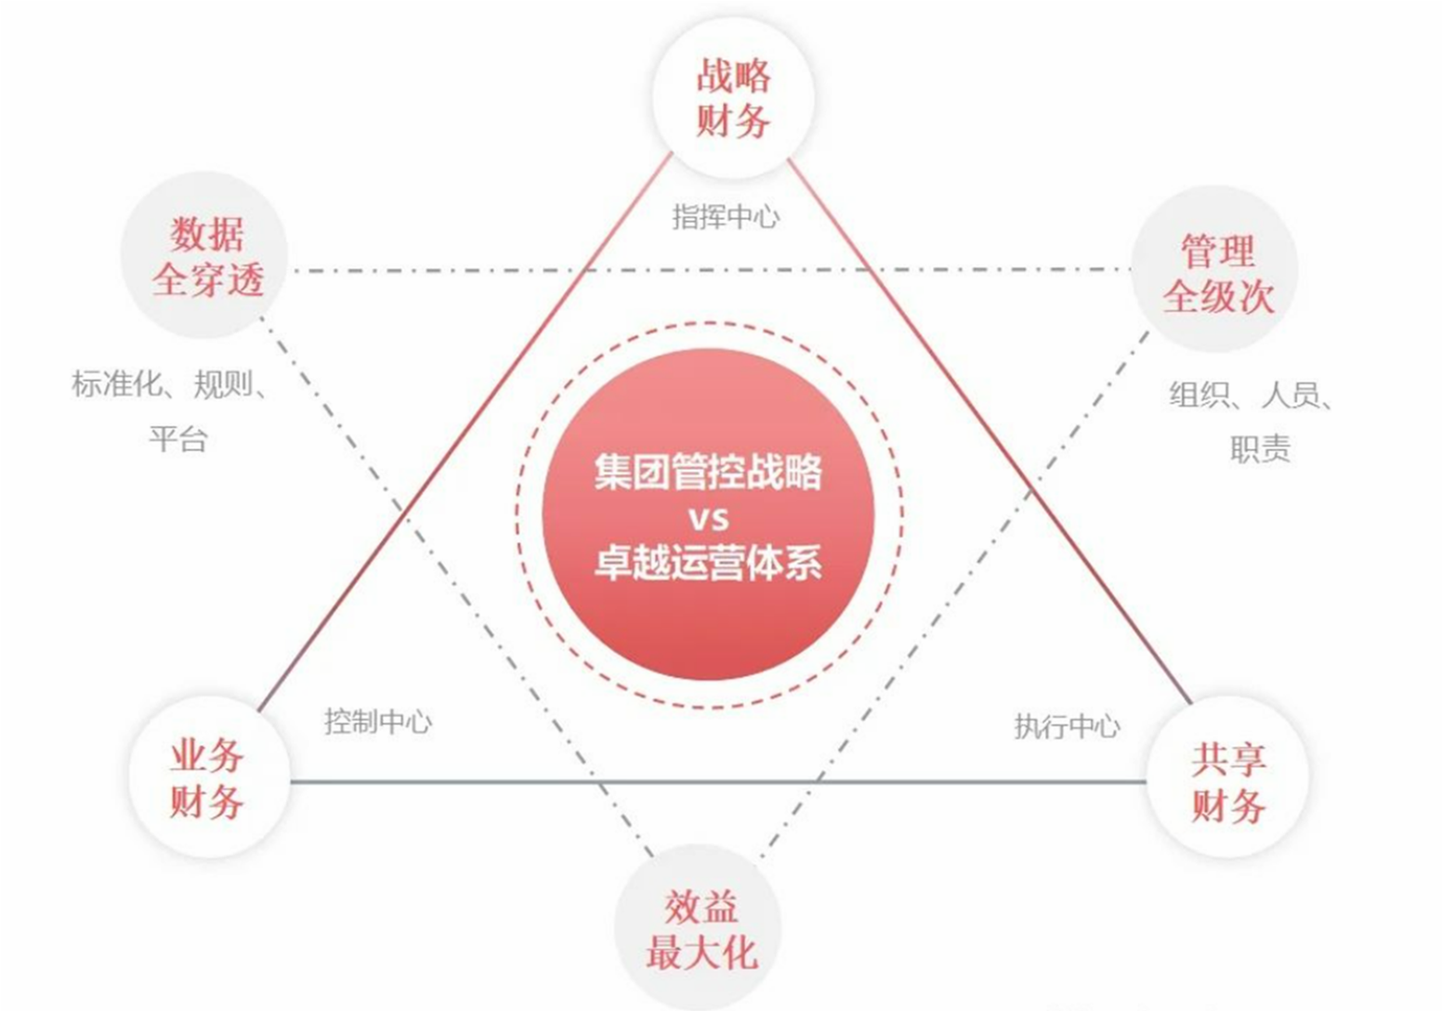
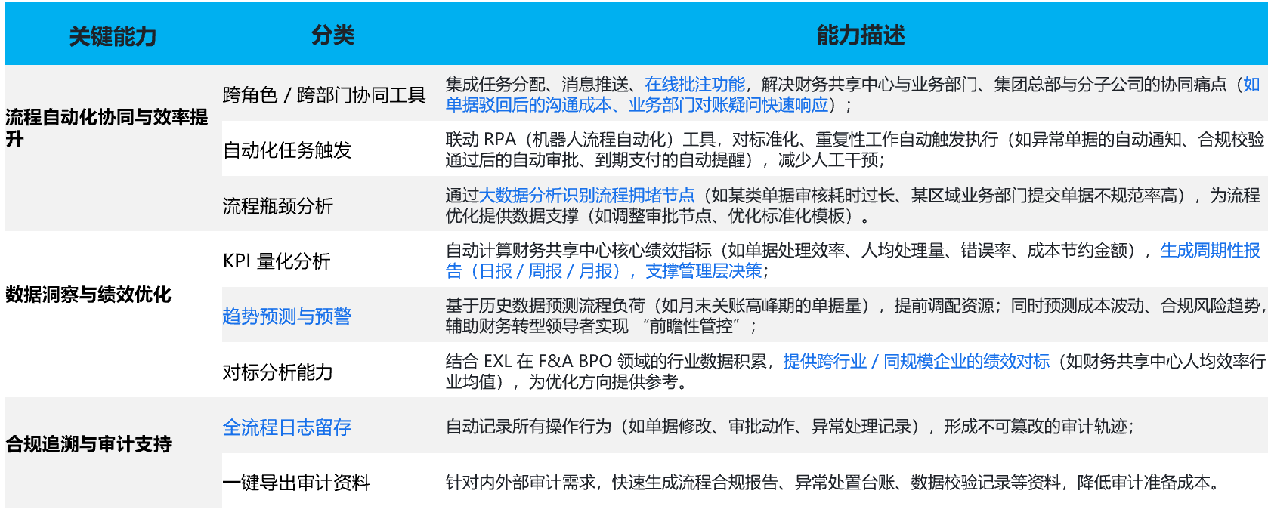

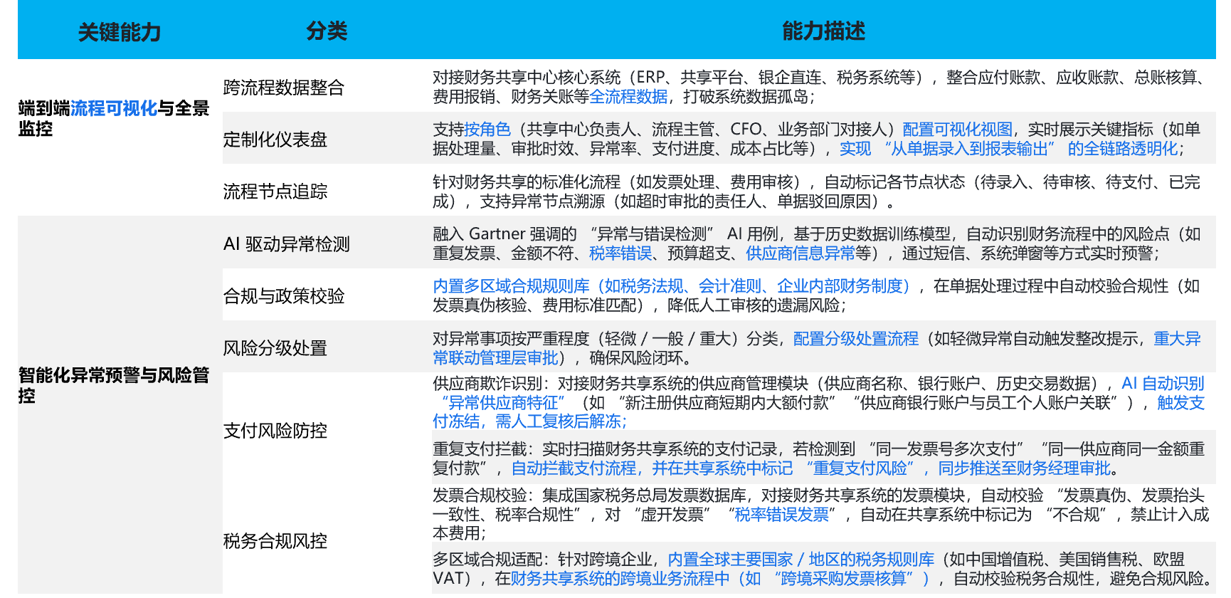




洞察一：政策引领下的财务共享风控升级
从单一的流程自动化，升级为全链路的风控 + 效率 + 数据价值，这也是我们指标体系设计的底层逻辑。
政策驱动：财政部指引 (2026)
国内同行：用友解决方案 (2025)
《管理会计应用指引第804号-财务共享服务征求意见稿》
第三十条明确要求建立全流程智能化监控与风险预警体系，实现：
服务效能与合规执行动态监测
异常情况自动预警与原因分析
提升风险主动防控与干预能力
全级次总分一体化财务共享解决方案：
全域洞察，穿透管控
核心关键词：
规模、 智能、 协同
国外同行：EXL 财务控制塔 (可视化/智能化/一体化)
领导者厂商EXL（伊克赛尔）财务控制塔以 “可视化、智能化、一体化” 为核心，具备五大核心能力：
端到端流程可视化与全景监控
智能化异常预警与风险管控
流程自动化协同与效率提升
数据洞察与绩效优化
合规追溯与审计支持

Slide 3
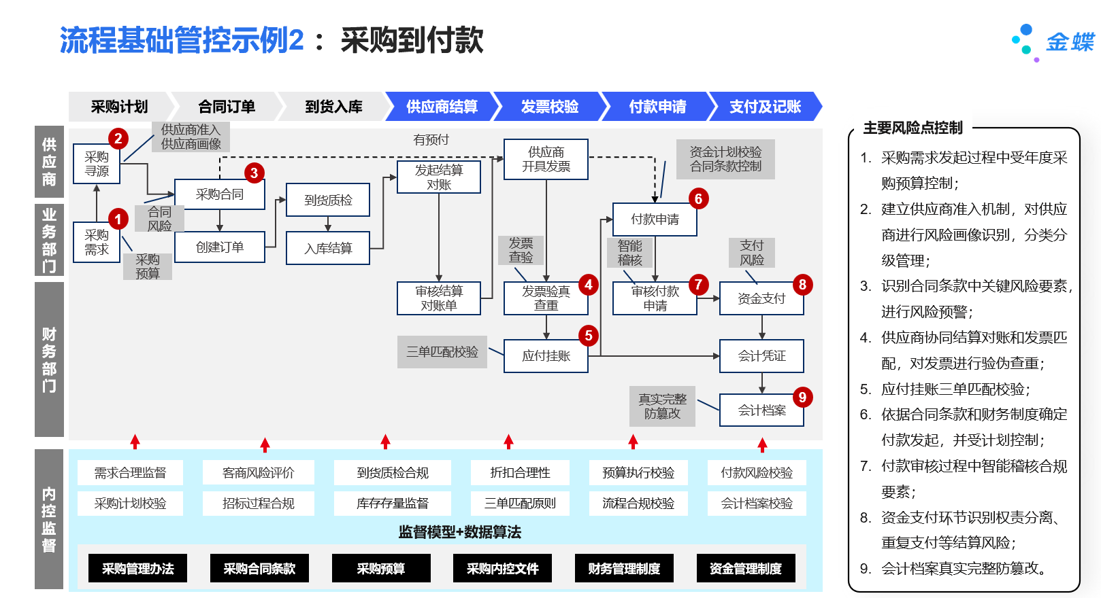
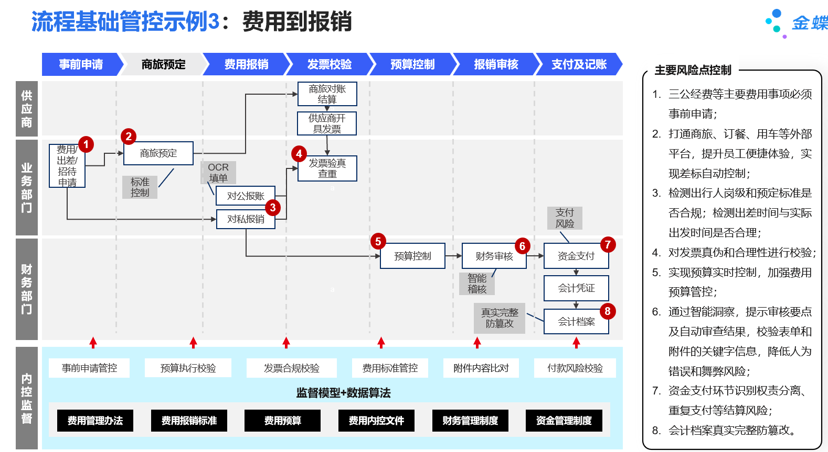

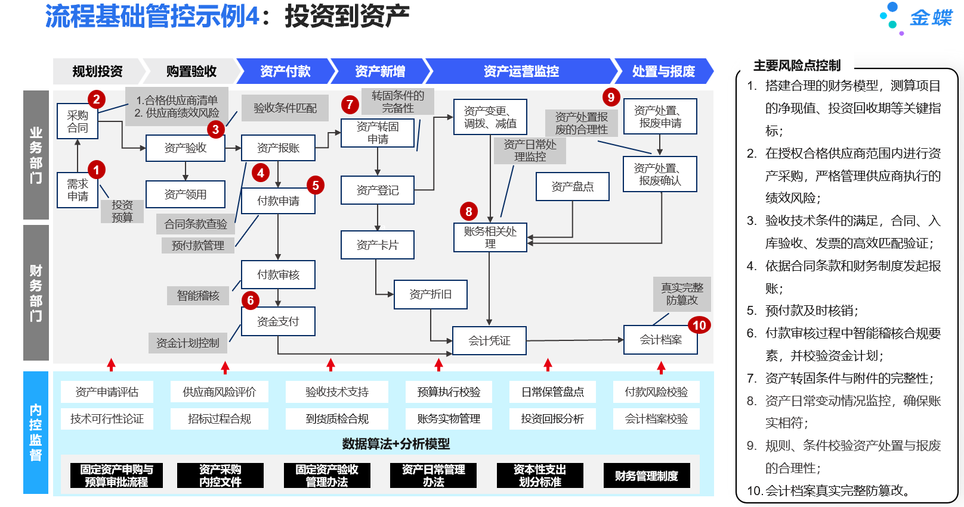
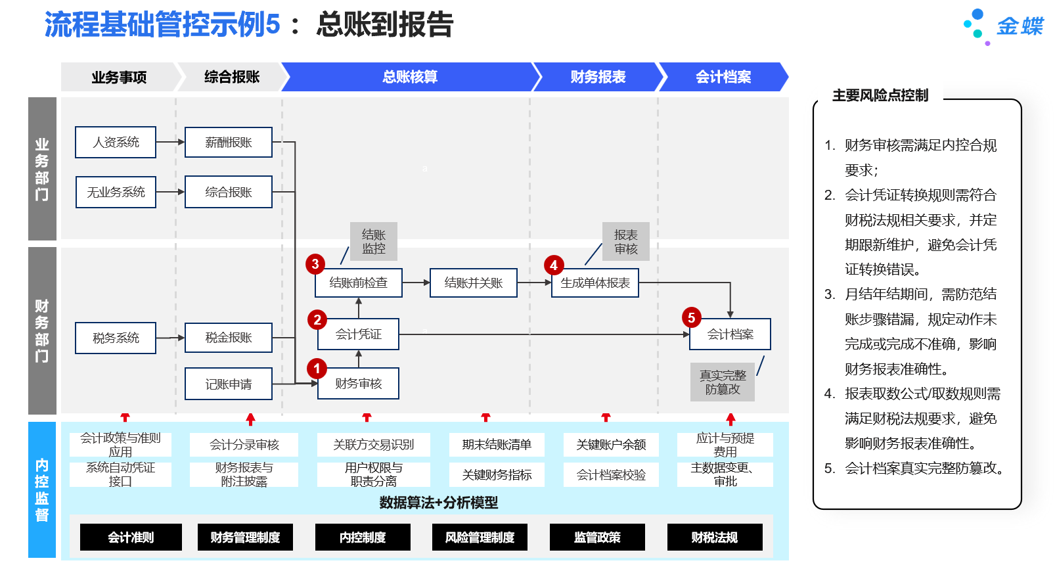
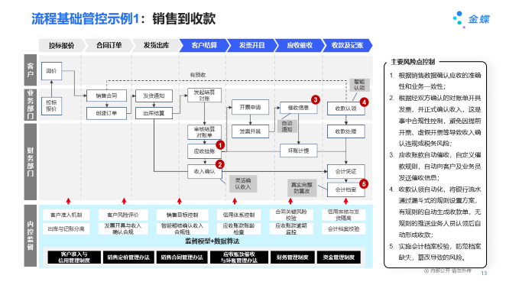

金蝶提出的“深化业财数智体系，落地穿透式监管能力”方案，已覆盖5条主要流程的业财风险
每条流程的管控点都对应了客户的合规需求和风险痛点，而这些管控点，就是我们后续设计价值指标的业务基础。

Slide 4
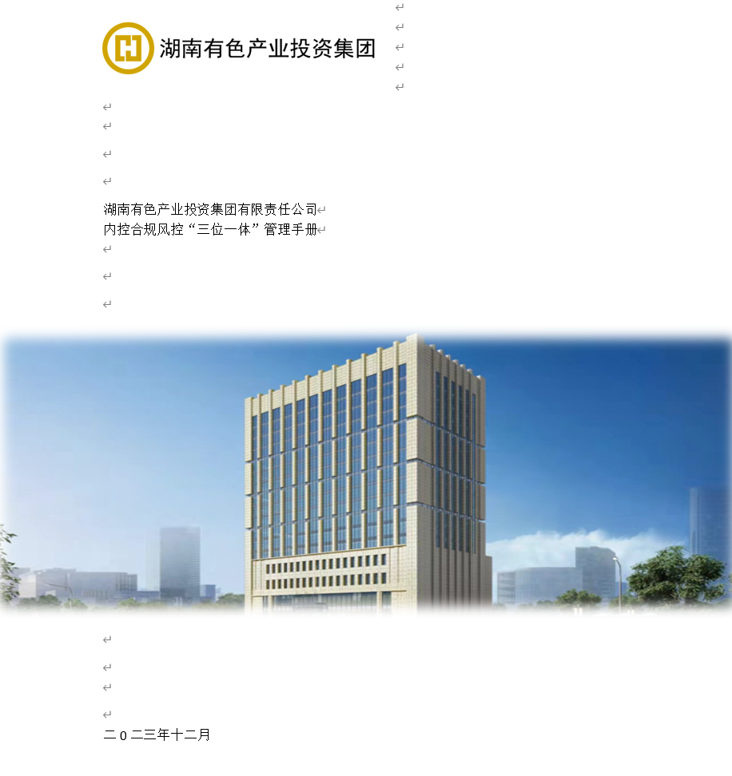
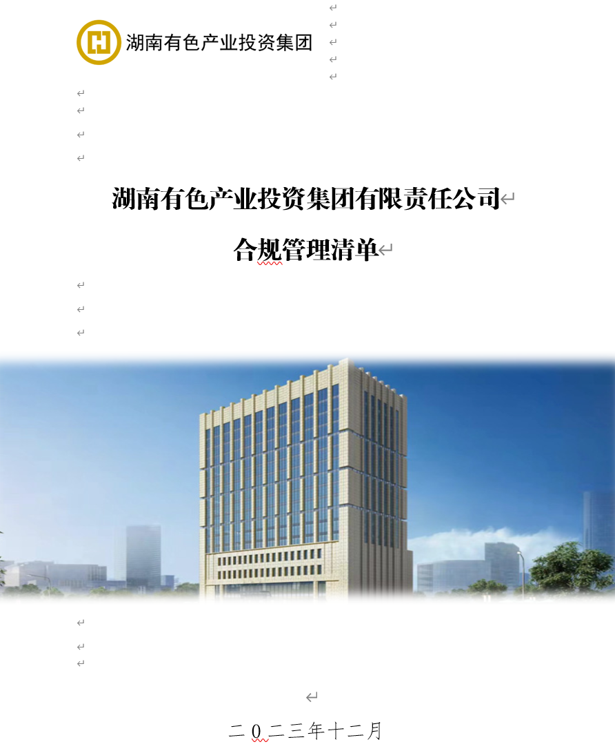
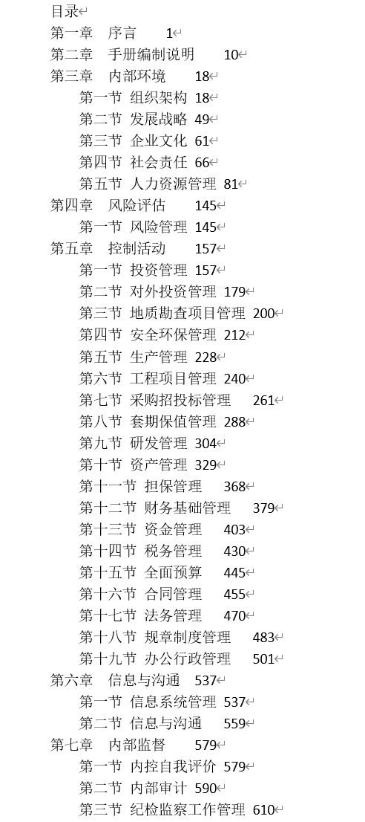
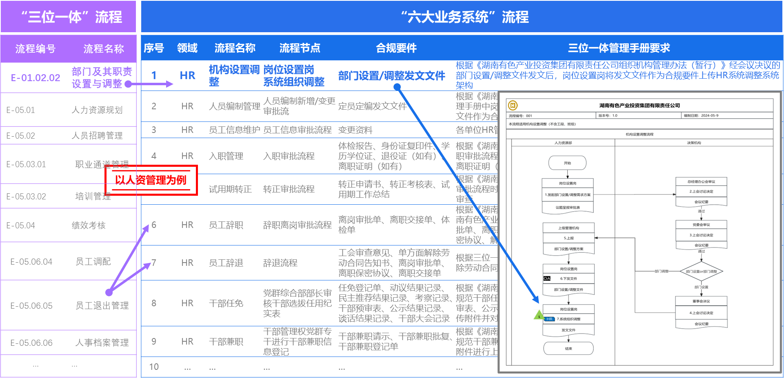
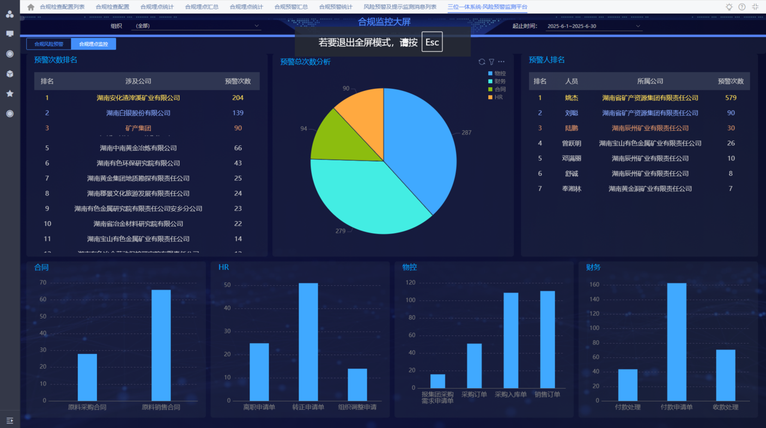
金蝶监管实践：湖南矿业内控风险合规“三位一体” 融入业务过程
改善前
改善方案
改善后
1、合规管理流程独立于业务之外，大部分控制通过线下人工组织协同，属于事后线下统计分析，缺乏事前预测和事中管控的能力。
2、集团和各子公司都制定了“三位一体”管理手册、标准手册、四张清单、管理指引及相关制度约2000余页50余万字，对内控风险合规组织、职责和流程都做了要求，但缺乏信息化工具和平台进行落地。
3、 “三位一体”流程中合规要件检查基本上依赖人工，耗时、费力还时常会遗漏。
4、合规管理部门缺乏风险监控、风险预警和风险提示的分析和控制图表，往往总比业务慢半拍。
1、业务全覆盖：将集团“三位一体” 体系的要求最大化（应上尽上）融入六大业务系统的操作流程中。
2、管控到流程：设置合规要件埋点、合规预警和风险提示等方式，对各人力、财务、物控和合同等业务系统中的关键业务流程节点，通过配置相应的规则实现合规控制。
3、合规可视化：建立图表化的数据统计分析报表，直观、清晰的掌握集团风险情况。
4、构建集团法务案件管理和普法宣传应用，加强案件处理申请、案件档案管理和重大案件报告，建立健全普法培训、典型案例、普法知识库。
1、共有135个“三位一体”流程融入六大业务系统的线上流程，六大业务域的合规流程100%线上化。
2、合规管控在系统落地共计102处：合规要件埋点4处，合规检查点74处，合规预警7处，风险提示17处。
3、 搭建合规监测大屏3个，风险预警及提示监测台账、风险预警情况监测表、风险提示情况监测表。
4、实现案件管理和普法宣传线上化，极大地提升了集团和子公司的法务工作效率。
2000余页，50万余字
XJY

Slide 5


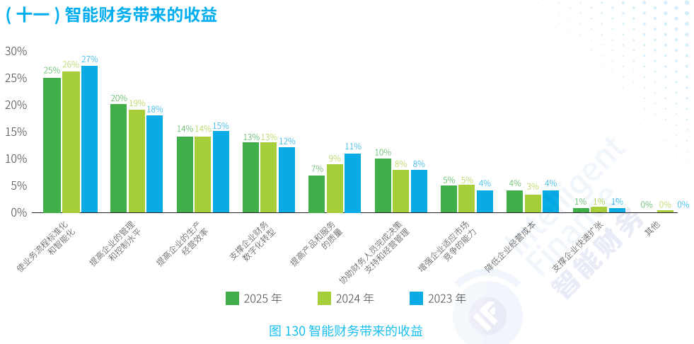

洞察二：企业AI+行业内卷双重驱动下，对财务共享建设给予更高的期望
售前阶段，我们必须用量化的指标代替模糊的描述，用具体的价值数据打动客户
政策引领：GBT46704-2025 新国标要求
现状：认同智能财务价值领域 (2025调查)
《GBT46704-2025共享经济企业财务共享服务指南》
27%人认同：业务流程标准化和智能化提效
20%人认同：提高企业的管理和控制水平。
发布背景：2025年10月，国家市场监督管理总局、国家标准化管理委员会联合发布。
财务共享中心持续改进
服务提供者宜持续改进财务共享服务，紧跟市场需求和服务使用者诉求，积极拓展服务范围，不断满足服务使用者新需求,完善和提升服务质量，方式包括但不限于:
摘自《2025年中国企业财务智能化现状调查报告》
期望：客户招标目标量化需求 (XX旅游集团-财务共享&预算)
改进财务共享服务平台和服务，满足要求和资源使用者未来的期望
跟踪新技术、新应用,可适时进行实践探索
提升服务质量和效率
提升服务使用者满意度
纠正、预防或减少不利影响
适宜时考虑环境、社会与公司治理(ESG)和碳排放管理等相关责任要求
员工差旅报销填单自动化率 95%
结算报销业务审核自动化率 90%(华为95%)
合并报表编制自动化率 70%(华为70%)
营收稽核对账自动化率 70%
税种线上计算及自动报税率 90%
发票线上化管理 全覆盖
会计档案文档无纸化率 60%
电子、纸质同步归档率 100%
预算编制数据采集自动化率 80%
预算控制 全覆盖
预算分析数据实时采集自动化率 90%
数据自动穿透率 90%

Slide 6
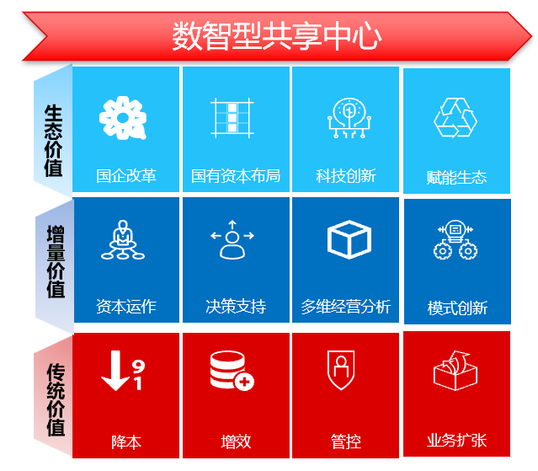
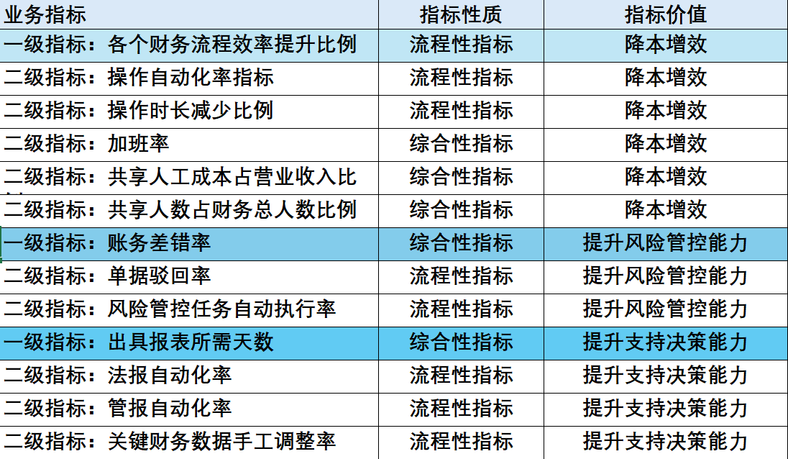
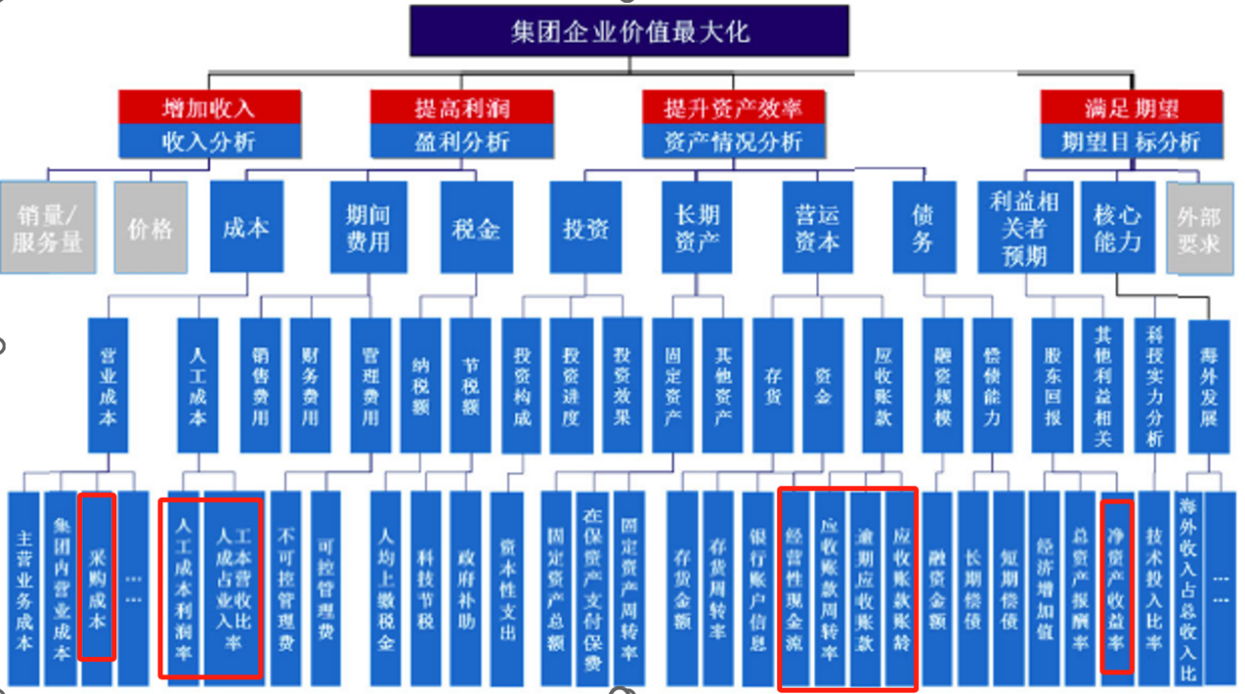
搭建科学的价值指标体系：以财务共享指标体系（售前80个），驱动流程、场景变革
价值目标模型
Optimize Capital Effectiveness
价值驱动
Value Driver
价值概念分类
高阶价值分析指标
集团企业价值最大化
集团股东价值最大化，财务共享项目建设成果可以影响：
成本（采购成本、人工成本利润率、人工 成本占营业收入比例）
资金（经营性现金流）
应收账款（应收账款周转率、逾期应收账款、应收账款账龄）、
股东回报（净资产收益率）等指标数值。
财务共享项目建设成果突显财务和业务双重管理价值：
财务价值：降本、增效、管控、多维经营分析分析、决策支持；
业务价值：业务扩张、资本运作、模式创新、国企改革、国有资本布局、科技创新、赋能生态
财务共享项目建设成果指标80个：
要求使用：40个指标，例如：自动化率、人均单据量、每月月结时长、单体法报出具日期、可视化指标数；
可选使用：40个，人工成本占营业收入比例、人均账套数、共享人数占财务总人数比例、业务数据自动抓取、周转率；

Slide 7
价值可视化：提供标杆企业财务共享中心的40个指标参考数据
关键环节操作自动化率
>90%
价值指标体系
流程效率提升
手工操作时间减少
>30%
40%～60%
员工加班率
10～30%
共享人均支撑营收上升
29%
1
降本增效
账务差错率
单据驳回率
5%~10%
<2%
智能审核规则
400+
2
风险管控
凭证自动化率
>90%
凭证准确率
98%
3
每月月结时长
决策支持
2天
单体法报自动化率
>90%
单体法报出具日期
每月2号
可视化运营指标数量
30+
财务运营指标
战略财务:业务财务:共享财务 人数
3:4:3

Slide 8
流程变革预期价值（制造行业示例）
业务对账
资金对账
固资对账
结账计划
结账任务
结账工作台
结账监控
结账预警
结账分析
降本增效
开票到收款
收票到付款
费用到报销
投资到资产
记录到报告
预期效果
月结时间
应收清算自动化率
超期款自动催收率
收款认领时长缩短
应付清算自动化率
付款排程自动化率
银企直连
个人借款逾期提醒率
对私报销时间
流程效率提升
智能盘点提效
凭证自动化率
单体法报自动化率
档案装订工作量减少
10天
2天
97%
100%
30%
90%
100%
80%～99%
100%
1～2天
20%
40%
>90%
>90%
60%
通过各流程的关键难点优化，实现财务处理过程时间大幅缩短
关键解决方案
发票自动开具、税费自动计算
应收自动清账、超期自动催收
营收稽核优化
收款流水智能认领
发票自动采集、识别、查重验真
智能AI审核单据
付款后自动清账
应付请款、付款排程
费用报销自动填写
发票自动采集、识别、查重验真
智能AI审核单据
应付请款、付款排程
个人借款逾期提醒
固定资产线上管理
资产手机端盘点
主数据统一化管理
凭证自动生成
薪酬、税费月末计提分摊
智能对账
智能结账监控
单体报表自动出具
会计电子档案

Slide 9
流程变革预期价值（制造行业示例）
事前业务管控
业务财务对账
应收应付管理
资金税务处理
结账检查
事后监控和分析
风险管控
开票到收款
收票到付款
费用到报销
投资到资产
记录到报告
预期效果
强管控
智能审核规则
单据驳回率
抽查不合规单据比例
超期款自动催收
智能审核规则
单据驳回率
抽查不合规单据比例
重复付款次数
智能审核规则
不合规报销次数比例
重复付款次数
智能审核规则
单据驳回率
抽查不合规单据数量
智能审核规则
凭证准确率
抽查不合规单据数量
可视化运营指标
差错率<2%
28个
5～10%
<2%
100%
145个
5～10%
<2%
0
217个
<1%
0
31个
98%
<2%
30+
15个
5～10%
<2%
通过业务、财务各流程的关键环节管控，落实风险控制
重点风险管控项
客户信用风险
智能对账
应收账款逾期风险
单据审核线上统一化管理
银企收款、自动认领
供应商信用风险
智能对账
资金支付安全
单据审核线上统一化管理
不合规发票拦截
涉税风险检查
预算和费用报销强关联
违规报销检查
资金支付安全
单据审核线上统一化管理
固定资产线上管理
单据审核线上统一化管理
入账科目准确性核对
往来科目核对
智能对账检查
智能结账监控
智能结账检查
风险指标看板实时预警

Slide 10
流程变革预期价值（制造行业示例）
业务对账
资金对账
固资对账
结账计划
结账任务
结账工作台
结账监控
结账预警
结账分析
决策支持
开票到收款
收票到付款
费用到报销
投资到资产
记录到报告
更快更全
预期效果
敏捷：标准API、可视化配置，快速接入前端业务系统，轻松应对业务敏捷、数据源变化快的问题
集中：集中各业态、业务系统数据，形成业财数据池，为数据分析提供数据基础
标准：数据集成标准对齐，解决口径不一致的问题，满足业务快速分析的需求
精细：业财数据的精益化管理，多维度数据一体拉通，支撑管理决策
对接外部系统
多维经营分析支持场景
异常支付监测支持场景
税务数据分析支持场景
现金流预测支持场景
供应商信用评价支持场景
20+系统
48.82%
54.12%
31.18%
37.65%
29.41%
构建数据集市，结合智能数据服务，实现快速出具业财数据，实现对业务经营的决策支撑
关键解决方案
建设数据集市
集成多个前端系统，实现数据集中与统一核算
业财数据启用多数据维度，并保持与原始业务数据一致，满足管理分析的诉求
智能应用、数据服务，提升财务分析能力
数据服务，财务指标运营管理、看板展示、实时监控和预警
智能AI：智能经营分析和数据洞察，数据驱动管理决策

Slide 11






财务共享服务中心五大端到端流程效能对标（部分指标）
行业对标值
海信集团
浙江交投
金地物业
开票到收款 (O2C)
收票到付款 (P2P)
费用到报销 (E2R)
投资到资产 (I2A)
记录到报告 (R2R)
人均单据量
流程效率提升
报销流程效率提升
审单要点自动执行
凭证自动化率
● 行业: 180单 （招商蛇口）
● 浙交投: 200单
● 行业: 40%-60%
● 金地: 30%
● 海信: 所有流程提效30%+10%
● 行业: 40%-60%
● 金地: 30%
● 行业: 15个（招商局）
● 浙交投: 36%
● 行业: >90%
● 海信: 99%
● 浙交投: 100%
收款认领时长缩短
单据驳回率
银企直连覆盖度
审单要点自动执行
● 行业: 5%-10%
● 浙交投: 5%-8%
凭证准确率
● 行业: 30%（海信）
● 海信: 自动化率85%，每单40秒
● 金地: 20%
● 行业: 217个(招商局)
● 金地: 15%
● 行业: >98%
● 金地: 99%
● 行业: 80%-99%(玉柴)
● 海信: 账户余额可视化率100%，覆盖63国
● 浙交投: 40-60%
对私报销时长
单据驳回率
单体法报出具日期
● 行业: 1-2天
● 浙交投: 当天
● 行业: 5%-10%（招商局）
● 海信: 4.79%
● 浙交投: 5%-8%
付款排程自动化率
● 行业: 每月2号
● 海信: 2或3号
● 浙交投: 3号
● 行业: 100%（重药）
● 海信: 100%
单据驳回率
重复付款次数
● 行业: 5%-10%
● 海信: 4.79%
每月月结时长
● 行业: 0
● 浙交投: 0
● 金地: 0
● 行业: 2天
● 浙交投: 7天（26日开始）
不合规报销比例
● 行业: <1%
● 金地: 5%

Slide 12



Slide 13
流程基础管控示例1：销售到收款
投标报价
合同订单
发货出库
客户结算
发票开具
应收催收
收款及记账
客户
a
主要风险点控制
询价
根据销售数据确认应收的准确性和业务一致性；
根据经双方确认的对账单开具发票，并正式确认收入，这是事中合规性控制，避免因提前开票、虚假开票等导致收入确认违规或税务风险；
应收账款自动催收，自定义催款规则，自动向客户及业务员发送催收信息；
收款认领自动化，将银行流水通过漏斗式的规则设置方案，有规则的自动生成收款单，无规则的推送业务人员认领后自动形成收款；
实施会计档案校验，防范档案缺失，篡改导致的风险。
有预收
智能认领
发起结算对账
业务部门
a
销售合同
发货通知
3
投标报价
开票申请
催收信息
4
创建订单
出库结算
收款认领
自动通知
财务部门
a
审核结算对账单
发票开具
收款处理
1
坏账计提
应收挂账
2
收入确认
会计凭证
灵活确认收入
真实完整
防篡改
5
会计档案
内控监督
客户准入机制
客户风险评价
销售目标控制
信用体系控制
合同关键风险校验
信用审核与发货隔离
出库与记账分离
发票开具与收入确认合规
智能稽核确认收入合规性
应收账款账龄检查
应收账款逾期监控
会计档案校验
监督模型+数据算法
客户准入与
信用管理制度
销售定价管理办法
销售合同管理办法
应收账款催收
与坏账管理办法
财务管理制度
资金管理制度

